Slide 1
UNILAC gepulster Gasstripper H₂
HKR Modernisierung

Slide 2
Projekt-Übersicht
Eigenständiges Upgrade-Projekt (PSU), unabhängig von HKR Modernisierung
Zeitplan passt zu Umstellung auf neues Kontrollsystem (und Umzug ins FCC), damit Ersatz des alten Strippers
Geräte
  ✓ Neuer Pumpstand,
  Gasregelung mit Steuerung (SPS, extern),
  Überwachung (Interlock, sicherheitsgerichtet, extern?),
  (Anpassung Vakuumsystem nur geringfügig),
  Infrastruktur (Gasversorgung, Mischkammer für Vakuumabluft, Sicherheitsbelüftung, Abblaseleitung, Gaswarnanlage, ...)
Software
  HKR: Neues Bedienprogramm
  Device-Access ⇒ FESA-Klasse, WR-Timing
  Datenversorgung (LSA)
✓ Explosionsschutzdokument fertig, damit technisches und Sicherheitskonzept festgelegt, d.h. Umsetzung der restlichen Anlage kann erfolgen

Slide 3
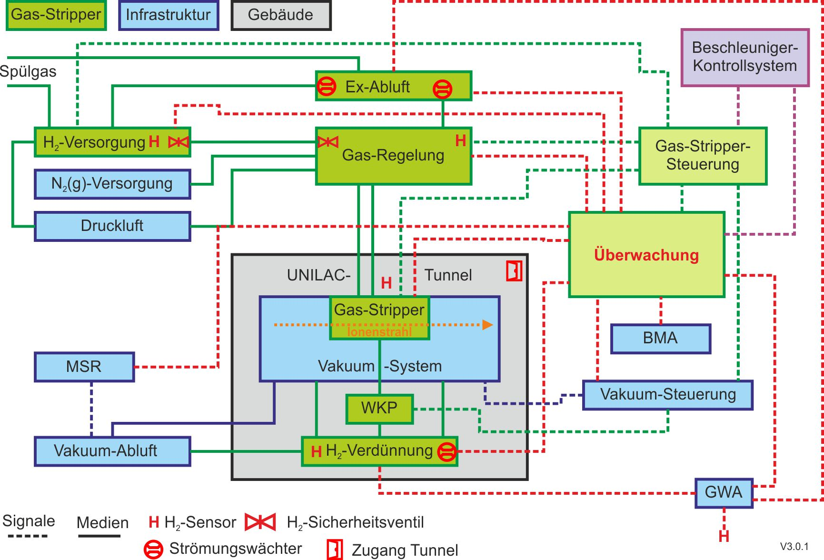
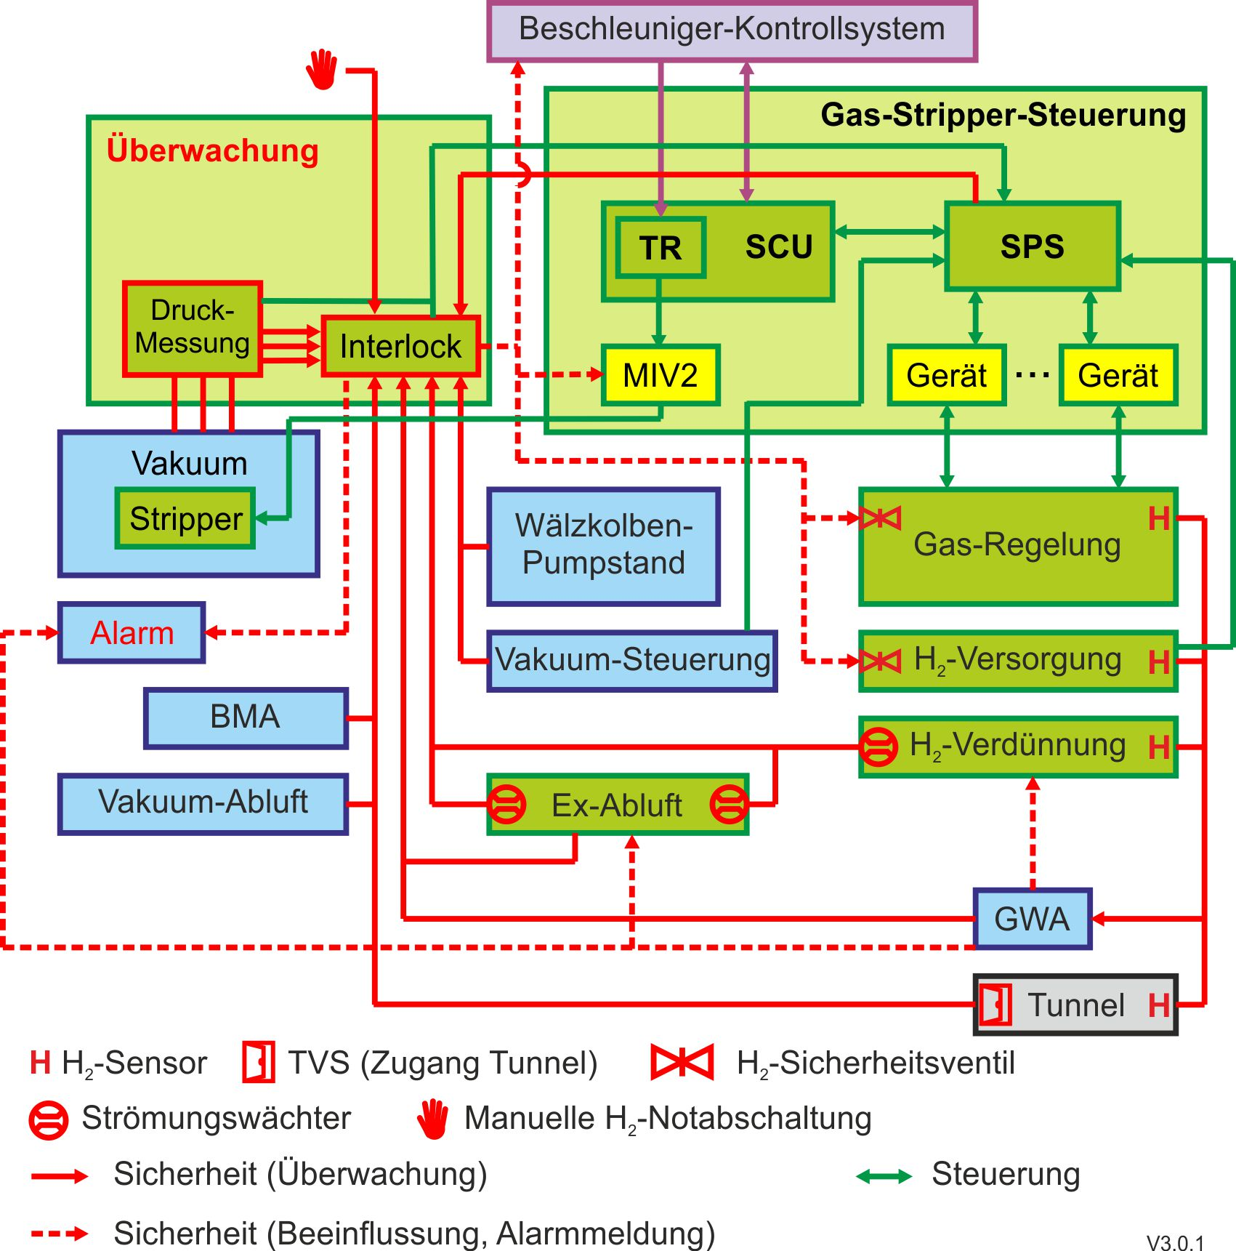
Übersicht

Slide 4
Zeitplan

Slide 5
Status
Infrastruktur (Gasleitungen, Ex-Abluft, N₂, Druckluft, ...) hergestellt
Pumpstand: FAT Februar/März ‘23, IBN bis Sommer ‘23
(Sicherheits-)Technisches Konzept erstellt
  ✓ Prüfung und Finalisierung mit ext. Sachverständigen Ende 2022 abgeschlossen
  ✓ Explosionsschutzdokument liegt vor
Spezifikationen für Geräte und Funktionalitäten vorbereitet
  Finalisierung Q1 ‘23
Kontrollsystem-Arbeiten beginnen jetzt
  Unterstützung bei Steuerung und Überwachung
  Applikation
  Front-End (SCU), FESA-Klasse
  Datenversorgung (LSA)

Slide 6
Ausblick
Beschaffungen geplant bis Ende 2024
  Gasregelung (voraussichtlich erst Anfang ‘25 wg. SPS) und Steuerung
  Sicherheits-Überwachung
  Ertüchtigung Vakuum-System (✓ Druckmessröhren;
  neue Stripperkammer, Schnellschlussventile, neue Turbopumpen später)
  Wasserstoff-Verdünnung
  Infrastruktur fertigstellen ...
Tests intern und extern (✓ Ex-Schutz, Ventil-Lebensdauer, ...)
Kontrollsystem-Integration
Abnahme durch TÜV o.ä.

Slide 7
Plan B
Bedienprogramm und ggf. Druckanzeige für existierenden Gasstripper
  wenn gepulster Gasstripper nicht fertig bis Umzug ins FCC oder
  bis Abschaltung des alten Kontrollsystems

Slide 8
Aufwand
Budget ca. 950k€, Davon bislang 522k€ genehmigt
Aufbau Gesamtsystem: ca. 8,5 FTE (PSU u.a., ohne ACO), 950k€
ACO: 2,25 FTE (Schätzung)
  SPS-Steuerung extern, Spezifikation/Begleitung: 0,2 FTE (ACO)
  Bedienprogramm, FESA-Klasse: 1,5 FTE (ACO)
  Datenversorgung: 0,1 FTE (ACO)
  SCU: 0,25 FTE, 5 k€
  Verkabelung, Installation, Inbetriebnahme: 0,2 FTE / 5k€ (ACO)

Slide 9
Budget
Budgetplanung gepulster Gasstripper (Budget /k€)
Position | Invest 2016 | Invest 2017 | Invest 2018 | Invest 2019 | Invest 2020 | Invest 2021 | Invest 2022 | Invest 2023 | Invest 2024 | Invest 2025 | Beschreibung
 |  |  |  |  |  |  |  |  |  |  | Positionen 2016
 |  |  |  |  |  |  |  |  |  |  | Positionen 2017
 |  |  |  |  |  |  |  |  |  |  | Positionen 2018
20 |  |  |  |  |  | 3,51 |  |  |  |  | 1 Provisorische Wasserstoffversorgung (Flaschenschrank)
 |  |  |  |  |  | 1,83 |  |  |  |  | 1 Provisorische Wasserstoffversorgung (Anpassung Doppelboden für Flaschenschrank)
7 |  |  |  |  |  | 9,77 |  |  |  |  | 3 Provisorische Wasserstoffversorgung (Flaschenschrank) Ex-Abluft
 |  |  |  |  |  | 6,26 |  |  | 6,00 |  | 1 Wasserstoffversorgung Entspannungsstation 2024: Aufbau & Anschluss Gas-Regelung Angebot Hinkel
 |  |  |  |  |  |  |  | 2,50 | 10,00 |  | 1 Wasserstoffversorgung Abblaseleitung (2023: Angebot Hinkel Auslegung)
2 |  |  |  |  |  |  |  |  |  | 10,00 | 1 Wasserstoffversorgung Bündelstation Baumaßnahme GSI (Bodenplatte, Fundament, Zuwegung) Angebot 11.2017 +10k€ für Fundament und Reserve
1 |  |  |  |  |  | 0,00 |  |  |  | 35,00 | 1 Wasserstoffversorgung Bündelstation inkl. Zuleitung bis Verwendungsstelle (Angebote 10.2017), 50% Risikoaufschlag wg. Brandschutz unklar
4 |  |  |  |  |  |  |  |  |  | 10,00 | 1 Wasserstoffversorgung Vorbereitung Baumaßnahme GSI (Planung, Elektro, Signalkabel, Pressluft für Bündelstation)
3 |  |  |  |  |  |  |  |  |  | 5,00 | 1 Wasserstoffversorgung Zuleitung Baumaßnahme GSI (Durchbrüche, Brandschotts)
8 |  |  |  |  |  | 8,61 |  |  |  |  | 2 H2 Gasleitungen VR nach Tunnel
6 |  |  |  |  |  |  |  |  | 50,00 |  | 2 Gas-Regelung Angebot Wagner 8.2019 40k + Reserve LZ 3-4 Monate nach Klärung! Steuerung s. 4
 |  |  |  |  |  |  |  |  | 35,00 |  | 4 Gasstripper-Steuerung Steuerschrank extern, z.B. Wagner (Schätzung), parallel mit 5Überwachung Interlocksammlung
 |  |  |  |  |  |  |  |  | 4,00 |  | 2 Gas-Regelung Anschluss Gase (Leitungen -> Tunnel, Anschluss Ex-Abluft)
11 |  |  |  |  |  |  |  |  |  | 5,00 | 7 Sicherheitsventile am Stripper (Abschalten H2)
 |  |  |  |  |  |  |  |  | 50,00 |  | 7 Neue Stripperkammer inkl. Design, extern; dazu neue Turbos s. 5 Ertüchtigung US1-3
 |  |  |  |  |  |  |  | 40,00 | 5,00 |  | 6 Schnellschlussventilanlage Stripperkammer Angebot VAT 7.21, inkl. Kabelverlegearbeiten etc.
9 |  |  |  |  |  | 1,06 |  |  |  |  | 4 Kabel VR nach Tunnel
10 |  |  |  |  |  |  |  | 15,00 | 15,00 |  | 4 Steuerung elektrisch GSI (SPS? FE Hardware)
21
 |  |  |  |  |  |  |  |  | 10,00 |  | 5 Überwachung Interlocksammlung
 |  |  |  |  |  |  | 8,65 | 17,30 |  |  | 5 Überwachung Druckmessung: Kapazitive Messröhren (2*2 Kammer, 4 WKP, 2*2 US1/3), Controller (2+1)
 |  |  |  |  |  |  | 3,60 | 1,00 |  |  | 5 Überwachung Druckmessung: Kabel für Messröhren TU-VR (2*2 + 4 + 4), Verlegung 1k
19 |  |  |  |  |  |  |  | 5,00 |  |  | 11 Anpassung Vakuumsteuerung WKP
16 |  |  |  | 43,20 | 0,00 |  |  |  |  |  | 10 Drehschieberpumpen ATEX diff. Pumpstufen 10x Leybold Trivac 25
15 |  |  |  | 29,90 | 0,00 |  |  |  |  |  | 10 Drehschieberpumpen ATEX diff. Pumpstufen 4x Leybold Trivac 65
17 |  |  |  | 17,10 | 0,00 |  |  |  |  |  | 9 Drehschieberpumpen ATEX Roots-Pumpstand 2x Leybold SV300 B ATEX einstufig
18 |  |  |  |  |  |  |  |  | 0,00 |  | 10 Ertüchtigung Vakuum-System US1-3; 2024: neue Turbopumpen 65k, zusammen mit neuer Stripperkammer
29 |  |  |  |  | - | - |  | 175,00 |  |  | 9 Wälzkolbenpumpstand ATEX H2, komplett Pfeiffer, korrigierte Schätzung 1.22
 |  |  |  |  |  |  | 5,00 | 5,00 |  |  | 9 Wälzkolbenpumpstand Shutdownarbeiten, Rohre Ein- und Ausgang, Elektro, Stickstoff, Kühlwasser
12 |  |  |  |  |  |  |  | 10,00 | ??? |  | 12 Inertisierung H2 Angebot Reicat 3.2019 inkl. Einhausung LZ 4-5 Monate entfällt, dafür Verdünnungseinrichtung
13 |  |  |  |  |  |  |  |  | 5,00 |  | 12 Inertisierung H2 Installation (Kühlwasser, Strom, Abluft, Steuerungskabel)
14 |  |  |  |  |  |  |  | 10,00 | 5,00 |  | 13 Aufrüstung Vakuumabluft?
 |  |  |  |  |  |  |  |  | 5,00 |  | 14c Anpassung Tunnellüftung (Vor-/Hauptalarm Spülbetrieb, Abschaltung, hochdrehen?)
7 |  |  |  |  |  | 0,00 |  |  |  |  | 14ab Steuerschrank: N2, Pressluft
 |  |  |  |  |  |  | 10,00 |  | 15,00 |  | 14d GWA (4 Sensoren, Kabelage)
 |  |  |  |  |  |  |  |  | 5,00 |  | 14efg Anpassung MSR und BMA (Kabel), zentrales Alarmsystem
25 |  |  |  |  | 12,52 |  | 53,00 |  |  | 20,00 | A Beratung, Prüfung, Abnahme, Zulassung, Genehmigung, Dokumentation, Arbeitsanweisungen ... für Gesamtanlage
 |  |  |  |  |  |  |  |  |  |  | A Langzeittest Injektionsventile IBExU
 |  |  |  |  |  |  |  |  |  |  | A Zündquellen-Test Druckmessröhren IBExU
24 |  |  |  |  |  |  | 8,80 |  |  |  | A Zündquellen-Test Injektionsventile IBExU
 |  |  |  |  |  | 8,22 |  |  |  |  | A Zündquellentests IBExU Vorbereitung, Ausrüstung
28 |  |  |  |  | - | - | - | - |  |  | W Ertüchtigung Beamline (Schlitze, evtl. zusätzliche Prallbleche, ...) außerhalb US2
27 |  |  |  |  | - | - | - | - |  |  | Y Gebäudeertüchtigung VR, TU, ... (Brandschutz)
26 |  |  |  |  |  |  | 10,00 | 10,00 | 10,00 | 10,00 | Z Reserve für unvorhergesehene Ausgaben
 |  |  |  |  | 0,36 | 1,16 |  |  |  |  | G Technische Ausstattung für Tests, Strahlzeiten, Weiterentwicklung
 |  |  |  |  | 1,14 | 0,42 |  |  |  |  | G1 Werkzeug
 |  |  |  |  | 5,22 | 2,54 |  |  |  |  | G2 Messgeräte
 |  |  |  |  | 2,65 | 0,83 |  |  |  |  | G3 Gastechnik
5 |  |  |  |  |  | 0,06 | 1,00 | 1,00 | 1,00 |  | X Weiterentwicklung Gasstripper
22 |  |  |  |  | 4,97 |  |  |  |  |  | X1 KTW-Ventile Prototypen und Zubehör
 |  |  |  |  | 0,97 |  |  |  |  |  | X2 Bosch CNG Ventile und Zubehör
23 |  |  |  |  | 0,97 | 0,50 |  |  |  |  | M Ausstattung für Strahlzeiten und externe Tests
30 |  |  |  |  | 2,76 | 1,51 |  |  |  |  | M1 Logistik (Transportkisten, Flightcase, …)
31 |  |  |  |  |  | 0,51 |  |  |  |  | sonstiges
 | 51,85 | 6,75 | 5,38 | 90,20 | 31,57 | 46,78 | 100,05 | 291,80 | 231,00 | 95,00 | Summe Invest /k€
 | Sach 2016 | Sach 2017 | Sach 2018 | Sach 2019 | Sach 2020 | Sach 2021 | Sach 2022 | Sach 2023 | Sach 2024 | Sach 2025
101 |  |  | 0,14 |  |  | 0,32 |  |  |  |  | Wasserstoff, Stickstoff
102
103
104
105
 | 0 | 0 | 0,135 | 0 | 0 | 0,32452 | 0 | 0 | 0 | 0 | Summe Sach /k€
950,84 | 51,85 | 6,75 | 5,52 | 90,2 | 31,57101 | 47,10636 | 100,05 | 291,8 | 231 | 95 | Summe /k€
Gesamt 950k€
Bislang genehmigt 522k€

